Slide 1
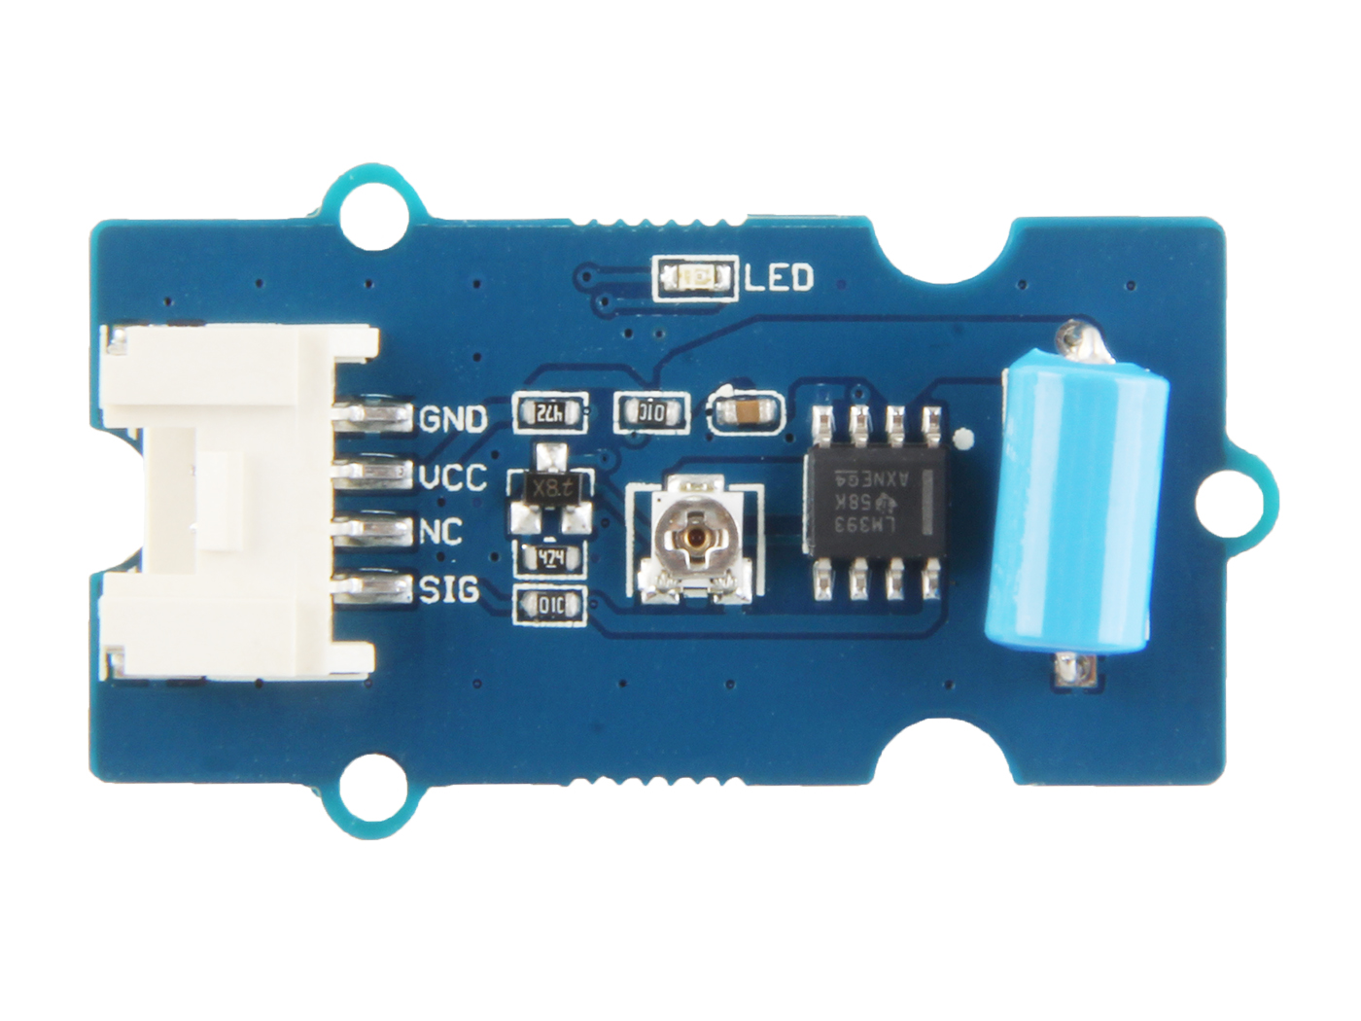









GND: connect this module to the system GND
VCC: you can use 5V or 3.3V for this module
NC: none connected in this module
SIG: output the Vout voltage signal
Potentiometer: you can use a screwdriver to rotate the potentiometer which controls the sensitivity of this sensor.
GND: the GND pin of the potentiometer.
Vsen: the lower the voltage of Vsen, the higher the sensitivity
VCC: the VCC pin of the potentiometer.
SW-420: the Vibration Sensor

Slide 2
GND: 将此模块连接到系统 GND 上
VCC: 此模块中您可使用 5V 或 3.3V 电压
NC: 此模块中不连接
SIG: 输出 Vout 电压信号
电位器: 您可以使用螺丝刀来旋转电位器，它控制了此模块的灵敏度。
GND: 电位器的 GND 引脚
Vsen: Vsen 的电压越低，传感器的灵敏度越高
VCC: 电位器的 VCC 引脚
SW-420: 振动传感器

